Slide 1
环境保护相关知识培训
全面
专业
实用
博富特咨询

Slide 2
关于博富特
博富特培训已拥有专业且强大的培训师团队-旗下培训师都拥有丰富的国际大公司生产一线及管理岗位工作经验，接受过系统的培训师培训、训练及能力评估，能够开发并讲授从高层管理到基层安全技术、技能培训等一系列课程。
我们致力于为客户提供高品质且实用性强的培训服务，为企业提供有效且针对性强的定制性培训服务，满足不同行业、不同人群的培训需求。
博富特认为：一个好的培训课程起始于一个好的设计,课程设计注重培训目的、培训对象、逻辑关系、各章节具体产出和培训方法应用等关键问题。

Slide 3
目录
环保常识篇
环保法律法规篇
环保制度篇
污染治理篇

Slide 4
环保常识篇

Slide 5
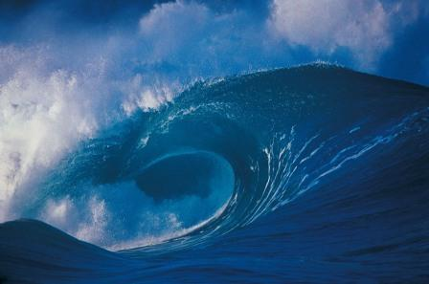
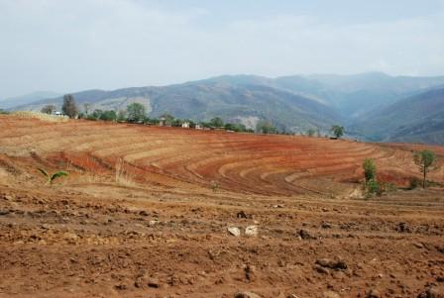
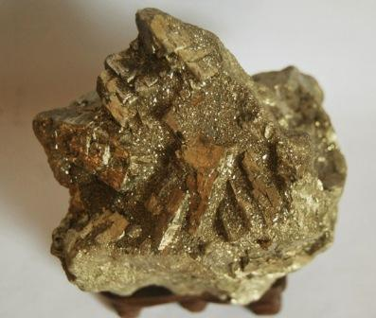
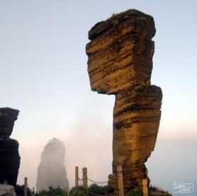
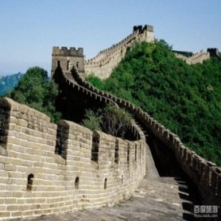
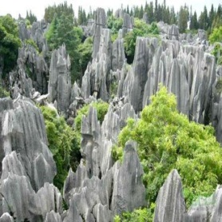
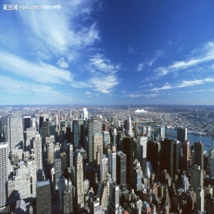
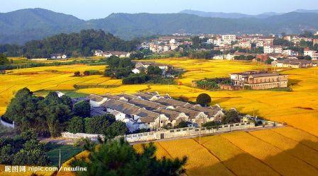
环境
是指影响人类生存和发展的各种天然的和经过人工改造的自然因素的总体，包括：
大气
水
海洋
土地
矿藏
森林
草原
野生生物
自然遗迹
人文遗迹
自然保护区
风景名胜区
城市
乡村

Slide 6
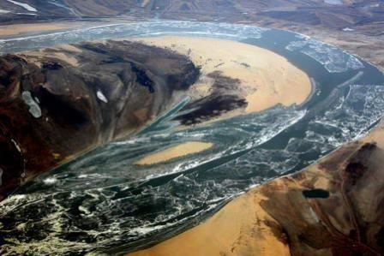
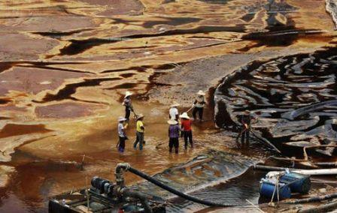
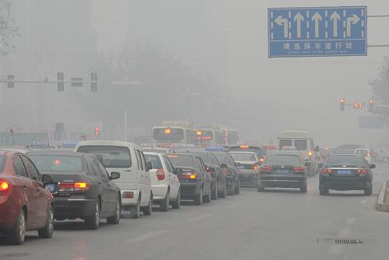
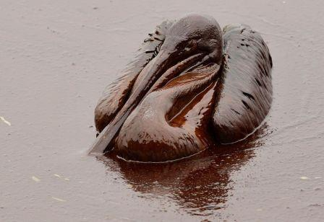
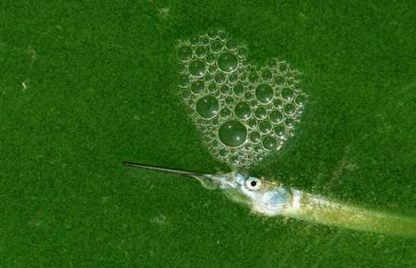
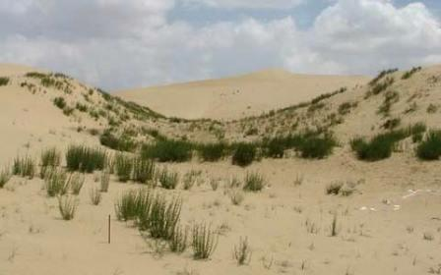
环境污染
指人类直接或间接地向环境排放超过其自净能力的物质或能量，从而使环境的质量降低，对人类的生存与发展、生态系统和财产造成不利影响的现象
水污染事故
溃坝事故
雾霾
漏油事故
蓝藻爆发
土地荒漠化

Slide 7
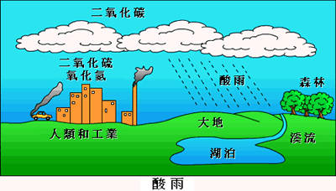
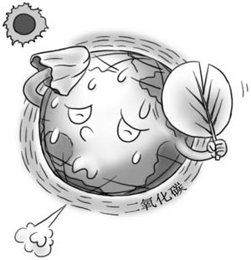
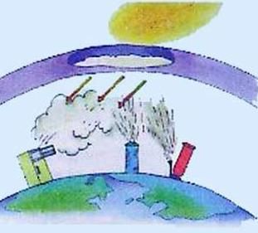
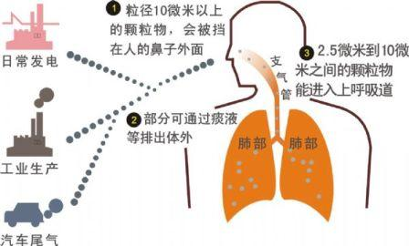
大气污染
定义
是指由于人类活动或者自然过程引起某些物质进入大气中，达到足够的浓度，滞留足够的时间，并因此导致大气环境质量下降影响人类生活的现象
来源
工业废气 施工扬尘 交通烟尘
汽车尾气 餐饮油烟 杀虫剂
氟利昂 生活垃圾 下水道气体
露天燃烧垃圾和秸秆
危害
慢性气管炎、支气管哮喘、肺气肿、癌症；破坏臭氧层、全球气候变暖、酸雨；腐蚀设备和建筑物；植物枯竭死亡

Slide 8
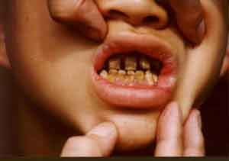
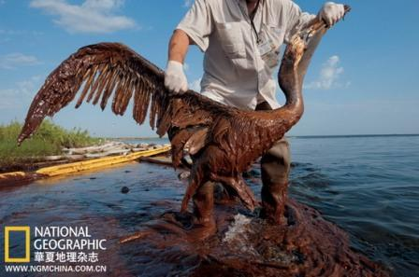
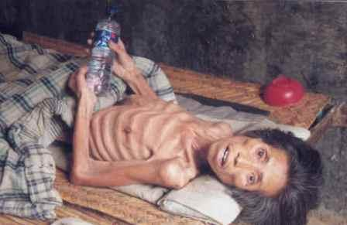
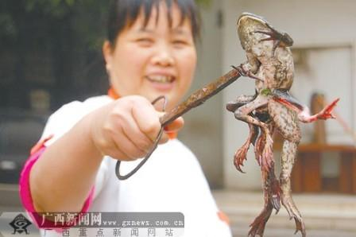
水污染
定义
指水体因某种物质的介入，而导致其化学、物理、生物或者放射性等方面特征的改变，从而影响水的有效利用，危害人体健康或者破坏生态环境的现象
危害
世界头号杀手；世界上80%的疾病与水污染有关；伤寒、霍乱、胃肠炎、痢疾、传染性肝炎；作物减产、品质降低；生物体变异、畸形和死亡；生态失衡
来源
工业废水 有毒物质 垃圾
生活废水 油污

Slide 9
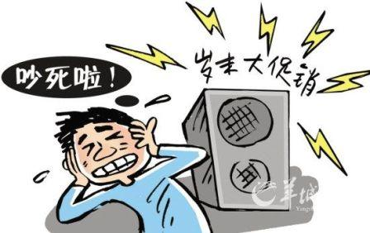
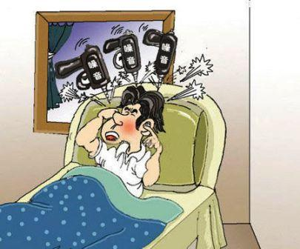
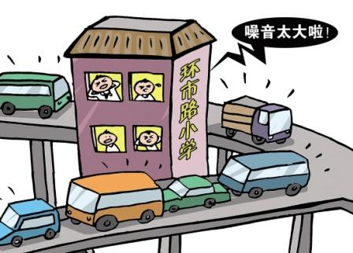
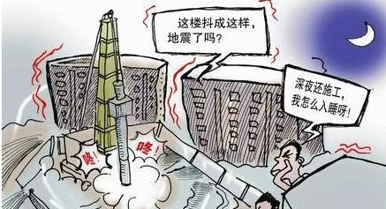
噪声污染
定义
是指在工业生产、建筑施工、交通运输和社会生活中所产生的干扰周围生活环境的声音。凡是干扰人们休息、学习和工作的声音统称为噪声。而只有当噪声超过国家规定的环境噪声排放标准是，才被认定为噪声污染
危害
听力损伤；神经系统损伤；增加高血压、动脉硬化和冠心病的发病几率；可导致消化系统功能紊乱，使肠胃疾病发病率升高
来源
建筑施工 交通运输
社会生活 工业生产

Slide 10
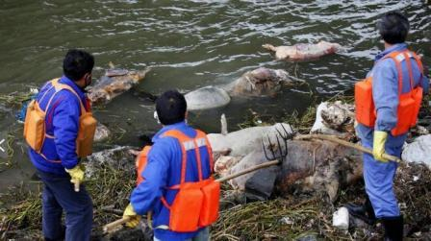
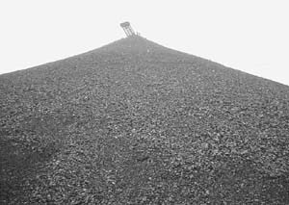
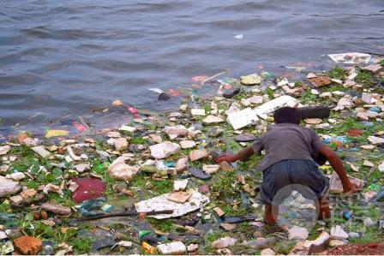
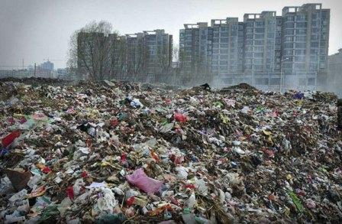
固废污染
定义
固体废弃物污染是指在生产建设、日常生活和其他活动中产生的固态、半固态废弃物质污染环境的现象。固废通俗地说就是“垃圾”
危害
氨气、硫化氢、二噁英有害气体，污染大气；自身分解和雨水浸淋产生的淋滤液注入水体，导致地表水和地下水污染；改变土壤的性质和结构；进入粮食作物，最终危害人体健康；占用土地
来源
固体颗粒 垃圾 炉渣 污泥
废弃的制品 破损器皿 动物尸体
变质食品 人畜粪便

Slide 11
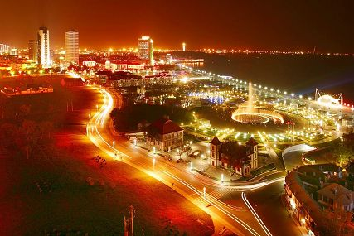
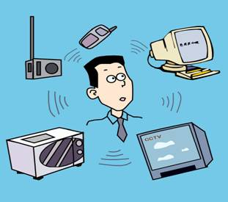
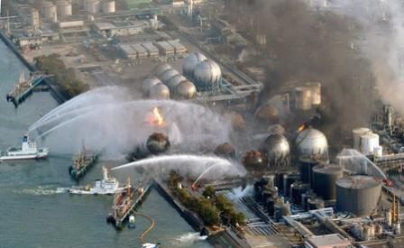
光污染/电磁辐射污染/放射性污染
光污染
是指过量的光辐射对人类生活和生产环境造成不良影响的现象
夜晚如同白天一样，会扰乱生物的生物钟；视网膜和虹膜受到损害，引发眼疾
电磁辐射污染
也被称为“电子雾污染”，一般是指一定波长、一定频率的电磁波造成环境污染的现象
扰乱人体的自然生理节律；导致神经衰弱、呼吸系统障碍、心律不齐、心血管等多种疾病
放射性污染
是指环境中放射性物质的放射性水平高于天然本底或超过规定标准的现象
引发神经系统和硝化系统紊乱、骨髓造血抑制、血细胞下降，致癌和影响后代

Slide 12
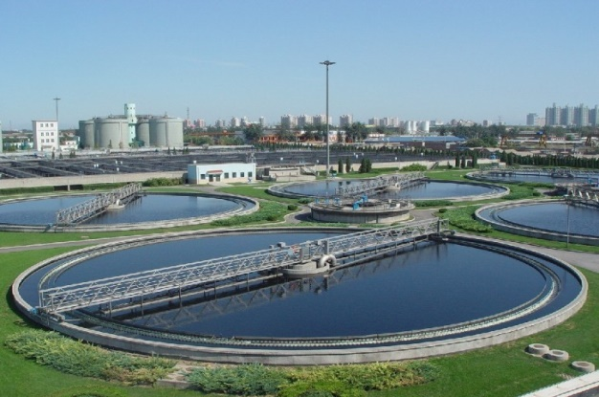
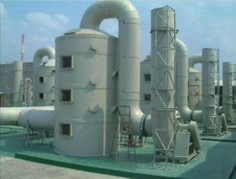
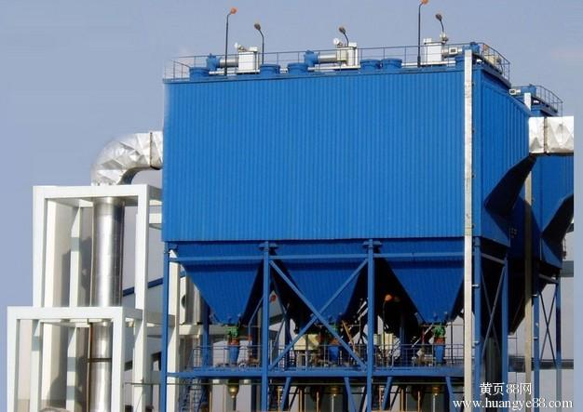
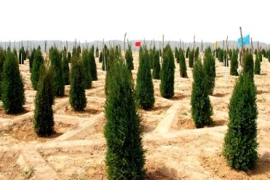
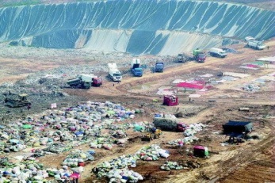
保护环境
是指人类为解决现实的或潜在的环境问题，协调人类与环境的关系，保障经济社会的持续发展而采取的各种行动的总称

Slide 13
环保法律法规篇

Slide 14
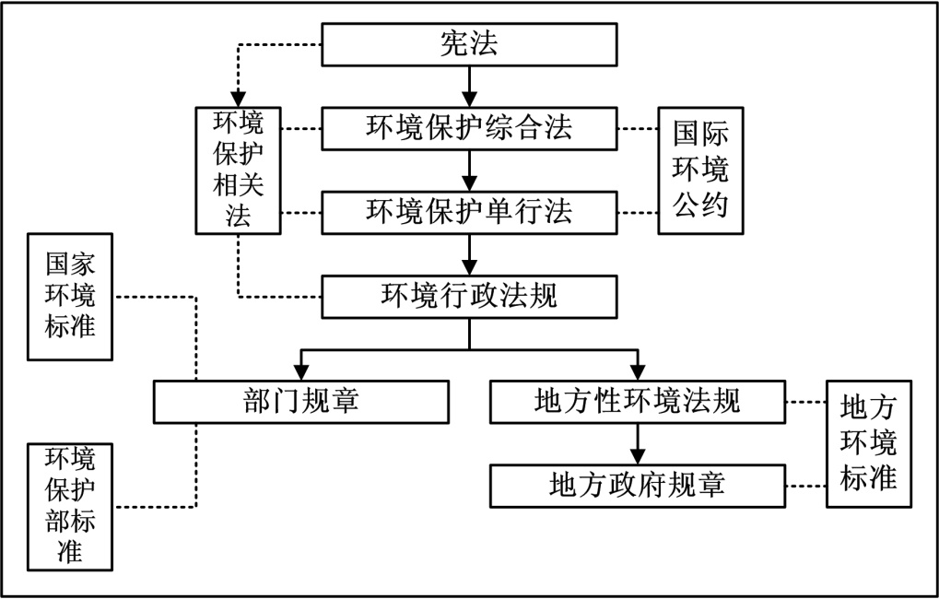
我国环境保护法律法规体系

Slide 15
中华人民共和国环境保护法
第二十四条
产生环境污染和其他公害的单位，必须把环境保护工作纳入计划，建立环境保护责任制度；采取有效措施，防治在生产建设或者其他活动中产生的废气、废水、废渣、粉尘、恶臭气体、放射性物质以及噪声、振动、电磁波辐射等对环境的污染和危害。
第二十六条
防治污染的设施不得擅自拆除或者闲置，确有必要拆除或者闲置的，必须征得所在地的环境保护行政主管部门同意。
第三十一条
因发生事故或者其他突然性事件，造成或者可能造成污染事故的单位，必须立即采取措施处理，及时通报可能受到污染危害的单位和居民，并向当地环境保护行政主管部门和有关部门报告，接受调查处理。
第二十四条
第二十六条
第三十一条

Slide 16
中华人民共和国水污染防治法
第二十条
国家实行排污许可制度。直接或者间接向水体排放工业废水和医疗污水以及其他按照规定应当取得排污许可证方可排放的废水、污水的企业事业单位，应当取得排污许可证。
第二十三条
重点排污单位应当安装水污染物排放自动监测设备，与环境保护主管部门的监控设备联网，并保证监测设备正常运行。排放工业废水的企业，应当对其所排放的工业废水进行监测，并保存原始监测记录。
第二十四条
直接向水体排放污染物的企业事业单位和个体工商户，应当按照排放水污染物的种类、数量和排污费征收标准缴纳排污费。
第二十条
第二十三条
第二十四条

Slide 17
中华人民共和国大气污染防治法
第十三条
向大气排放污染物的，其污染物排放浓度不得超过国家和地方规定的排放标准。
第十四条
国家实行按照向大气排放污染物的种类和数量征收排污费的制度，根据加强大气污染防治的要求和国家的经济、技术条件合理制定排污费的征收标准。
第三十条
新建、扩建排放二氧化硫的火电厂和其他大中型企业，超过规定的污染物排放标准或者总量控制指标的，必须建设配套脱硫、除尘装置或者采取其他控制二氧化硫排放、除尘的措施。
第十三条
第十四条
第三十条

Slide 18
中华人民共和国环境噪声污染防治法
第二十二条
第二十二条
本法所称工业噪声，是指在工业生产活动中使用固定的设备时产生的干扰周围生活环境的声音。
第二十三条
在城市范围内向周围生活环境排放工业噪声的，应当符合国家规定的工业企业厂界环境噪声排放标准。
第二十五条
产生环境噪声污染的工业企业，应当采取有效措施，减轻噪声对周围生活环境的影响。
第二十三条
第二十五条

Slide 19
固体废物污染环境防治法
第十六条
产生固体废物的单位和个人，应当采取措施，防止或者减少固体废物对环境的污染。
第十七条
收集、贮存、运输、利用、处置固体废物的单位和个人，必须采取防扬散、防流失、防渗漏或者其他防止污染环境的措施；不得擅自倾倒、堆放、丢弃、遗撒固体废物。
第三十条
产生工业固体废物的单位应当建立、健全污染环境防治责任制度，采取防治工业固体废物污染环境的措施。
第十六条
第十七条
第三十条

Slide 20
突发环境事件应急预案管理暂行办法
第七条
第七条
向环境排放污染物的企业事业单位，生产、贮存、经营、使用、运输危险物品的企业事业单位，产生、收集、贮存、运输、利用、处置危险废物的企业事业单位，以及其他可能发生突发环境事件的企业事业单位，应当编制环境应急预案。
第十三条
企业事业单位应当在环境应急预案草案编制完成后，组织评估小组对本单位编制的环境应急预案进行评估。
第十五条
企业事业单位编制的环境应急预案，应当在本单位主要负责人签署实施之日起30日内报所在地环境保护主管部门备案。
第二十条
县级以上人民政府环境保护主管部门和企业事业单位，应当采取有效形式，开展环境应急预案的宣传教育，普及突发环境事件预防、避险、自救、互救和应急处置知识，提高从业人员环境安全意识和应急处置技能。
第十三条
第十五条
第二十条

Slide 21
排污费征收使用管理条例
第二条
第二条
直接向环境排放污染物的单位和个体工商户(以下简称排污者)，应当依照本条例的规定缴纳排污费。
排污者向城市污水集中处理设施排放污水、缴纳污水处理费用的，不再缴纳排污费。
排污者建成工业固体废物贮存或者处置设施、场所并符合环境保护标准，或者其原有工业固体废物贮存或者处置设施、场所经改造符合环境保护标准的，自建成或者改造完成之日起，不再缴纳排污费。
第六条
排污者应当按照国务院环境保护行政主管部门的规定，向县级以上地方人民政府环境保护行政主管部门申报排放污染物的种类、数量，并提供有关资料。
第十条
排污者使用国家规定强制检定的污染物排放自动监控仪器对污染物排放进行监测的，其监测数据作为核定污染物排放种类、数量的依据。
第十二条
排污者缴纳排污费，不免除其防治污染、赔偿污染损害的责任和法律、行政法规规定的其他责任。
第六条
第十条
第十二条

Slide 22
环保制度篇

Slide 23
建设项目环境影响评价与“三同时”制度
建设项目的防治污染和保护环境设施必须与主体工程同时设计、同时施工、同时投产使用。
项目环评
环评批复
试运行批复
竣工环境保护验收监测
竣工环境保护验收
正式投入运行

Slide 24
排污口规范化建设和标识牌设置制度
需依据国家及地区相关法律法规要求，规范化建设水污染物排口、废气排放口。并安装相关设施，包括计量装置、自动监控装置、标志牌等，排污口规范化整治要遵循便于采集样品、便于监测计量、便于日常监督管理的原则。
公司污水排放口、烟气排放口、粉尘排放口、固体废弃物堆存场所应制作安装符合国家和地方规定的标识牌，标识牌需图形醒目、文字清晰、统一编号、标注排放的污染物类别和污染物名称。标识牌的安装高度不低于地面2米。
固体废弃物临时堆放场时，需设置完善的“防渗漏、防扬散、防流失”措施。固体废弃物产生单位需规范储存固废，定期组织固废转运，及时填写记录。
固废产生单位不得私自处置固废，首先应寻找固废综合利用途径，无综合利用途径只能处置的，需与固废处置接收单位签订合同，并确保固废处置接收单位具有相关资质和能力对固废进行处置。
各部门对所属区域内的环保标识牌进行管理，确保完好、干净。

Slide 25
事故应急池管理规定
事故应急池是在公司生产异常、检修、事故等特殊情况下暂时储存各类废水、防止废水流入环境的水池，不可作为储水池。
特殊情况下，有各类废水大量流入事故应急池时，应向当地环保局报告。
特殊情况下流入事故应急池内的各类污水，需经水泵抽入调节池，进入生化处理系统进行处理达标排放。

Slide 26
污染防治设施故障和启停运报告制度
污染防治设施不得无故停运。
当停电、停产等特殊情况下，污染防治设施需停运时，需向当地环保局报告，并填写启停运记录。
当环保设备设施故障需检修时，需填写检修记录，并采取其他措施确保污染物正常处理；若故障的设备设施将对污染物治理产生重大影响，需向当地环保局报告。

Slide 27
污染治理篇

Slide 28
认识污染物
CODcr
用重铬酸钾为氧化剂测定出的化学耗氧量，反应有机污染物，降解消耗水中氧气
BOD₅
用微生物代谢作用所消耗的溶解氧量来表示有机物污染程度，降解消耗水中氧气
氨氮
水中以游离氨和铵离子形式存在的氮，耗氧污染物，降解消耗氧气引起富营养化
悬浮物
水样通过孔径为0.45μm的滤膜截留在滤膜上并于103～105℃ 烘干至恒重的固体物质，悬浮物中大部分也是有机物
色度
水中由溶解物质和不溶解性悬浮物产生的颜色，影响水中植物光合作用
污泥
含有多种有机营养元素，排入环境将造成水体污染
二氧化硫
造成酸雨，酸雨腐蚀建筑物，危害植物
烟尘
PM10、PM2.5的重要组成物，对人体肺部直接造成危害
氮氧化物
形成酸雨、酸雾，破坏臭氧层，形成光化学烟雾，危害植物和人体
炉渣
雨水淋滤液对地下水和地表水造成影响
脱硫渣
雨水淋滤液对地下水和地表水造成影响
粉煤灰
即经除尘系统收集的烟尘

Slide 29
现场作业基本要求
按照工艺要求开展工艺操作，确保污染物稳定达标排放
各类记录台账规范、准确、实时、清晰填写，不得漏填、错填
现场环境卫生保持干净，污水沟、雨水沟保持干净畅通
现场不得出现各类物质跑冒滴漏、粉尘堆积
各类固废不得混堆，不得超过池沿，及时转运处置
现场设备设施保养、维护到位
根据公司生产情况适时拟定设备设施检修、维护、保养计划，并组织落实
各类环保标识标牌保持完好、干净
出现设备故障、设施故障、数据异常及时上报，填写记录

Slide 30
感谢聆听
资源整合，产品服务
↓↓↓
公司官网 | http://www.bofety.com/
如需进一步沟通
↓↓↓
联系我们 | 15250014332 / 0512-68637852
扫码关注我们
获取第一手安全资讯
微信公众号
抖音

